Slide 1

在座的

Slide 2
各位

Slide 3
老师
将
看
到

Slide 4
同学们

Slide 5
你
将
家好
大

Slide 6
我们是

Slide 7
从海贼村来的

Slide 8
一群

Slide 9
创新

Slide 10
无畏

Slide 11
乐观

Slide 12
中二

Slide 13
的

Slide 14
优秀

Slide 15
青年

Slide 16
听说你们很厉害
延迟工具

Slide 17
我们就来
凑个热闹
延迟工具

Slide 18
接 下 来

Slide 19
是

Slide 20
我们的时间

Slide 21

3

Slide 22
2

Slide 23
1

Slide 24
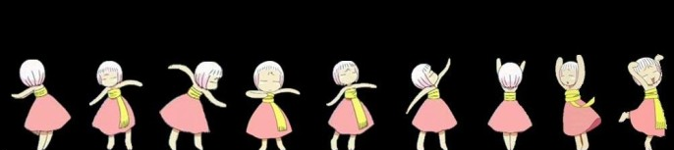

小组成员↓↓ ↓

Slide 25

陈斯敏

Slide 26
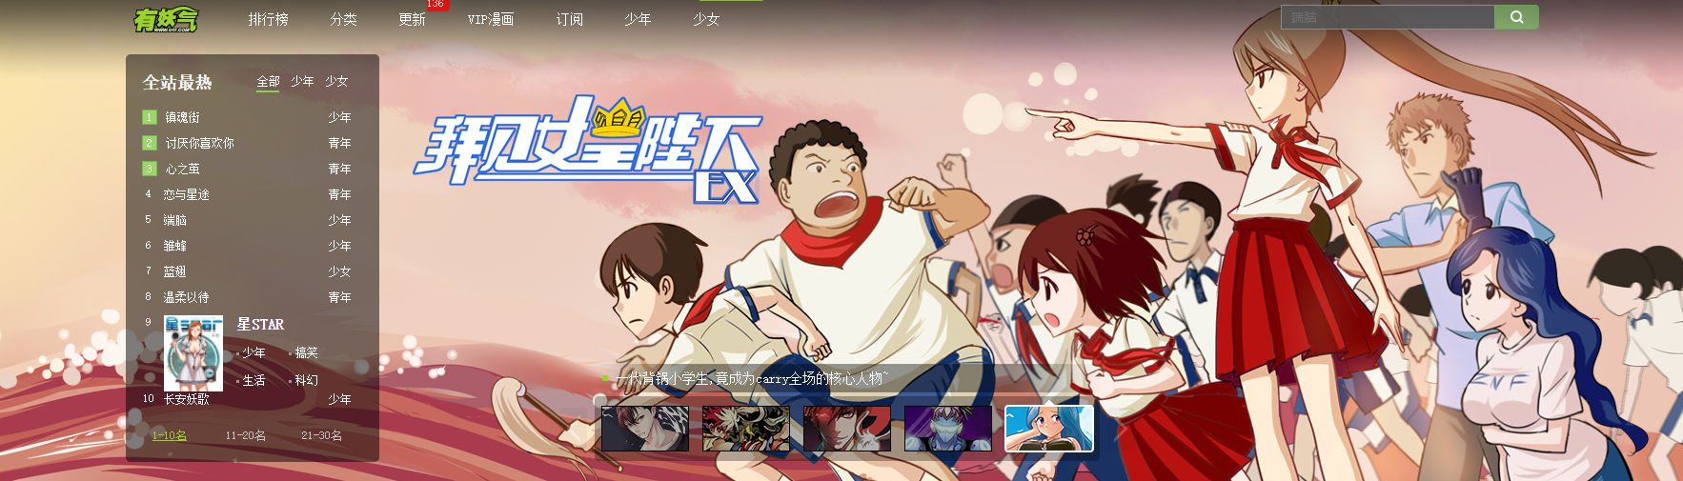
杨少锋 袁光华

Slide 27
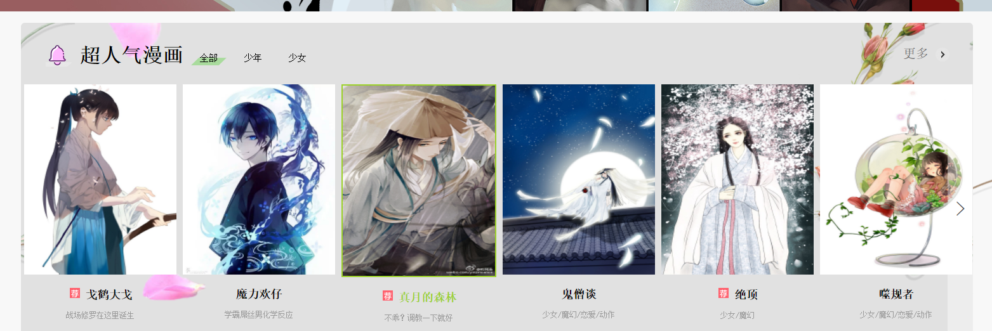
涂小伟

Slide 28

张雄

Slide 29


邹宗华

Slide 30
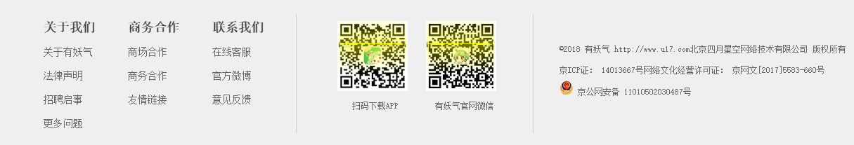
陈华

Slide 31
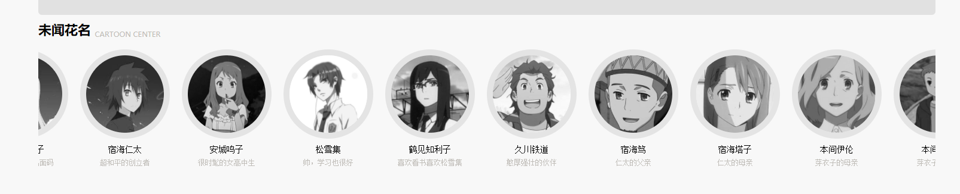

黄传聪

Slide 32

杜誉妍

Slide 33
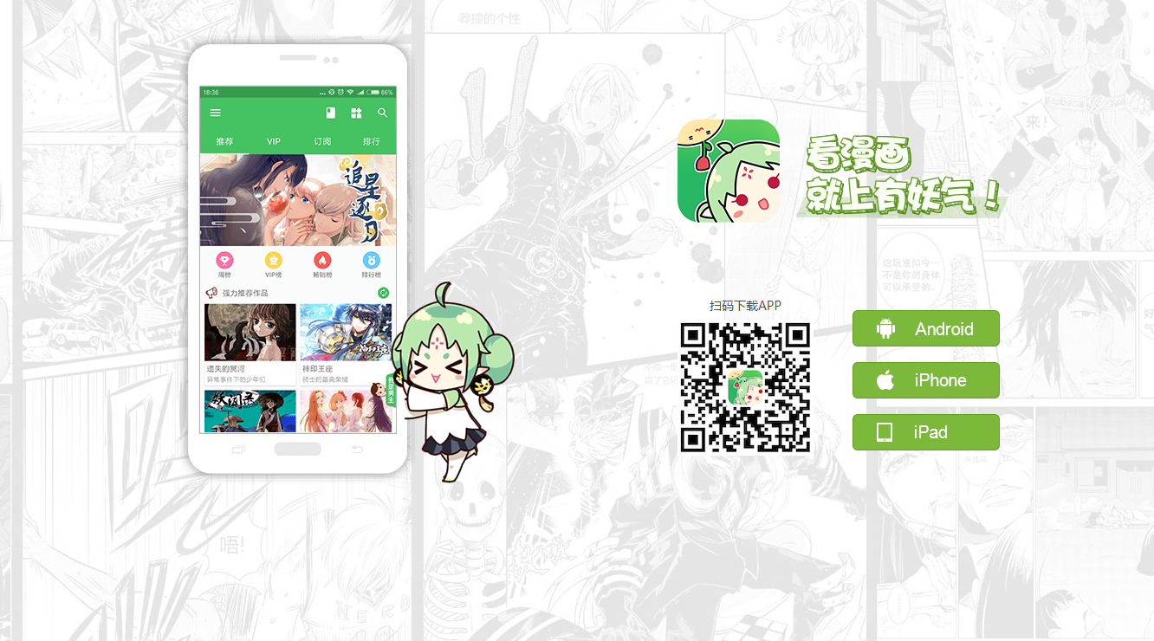
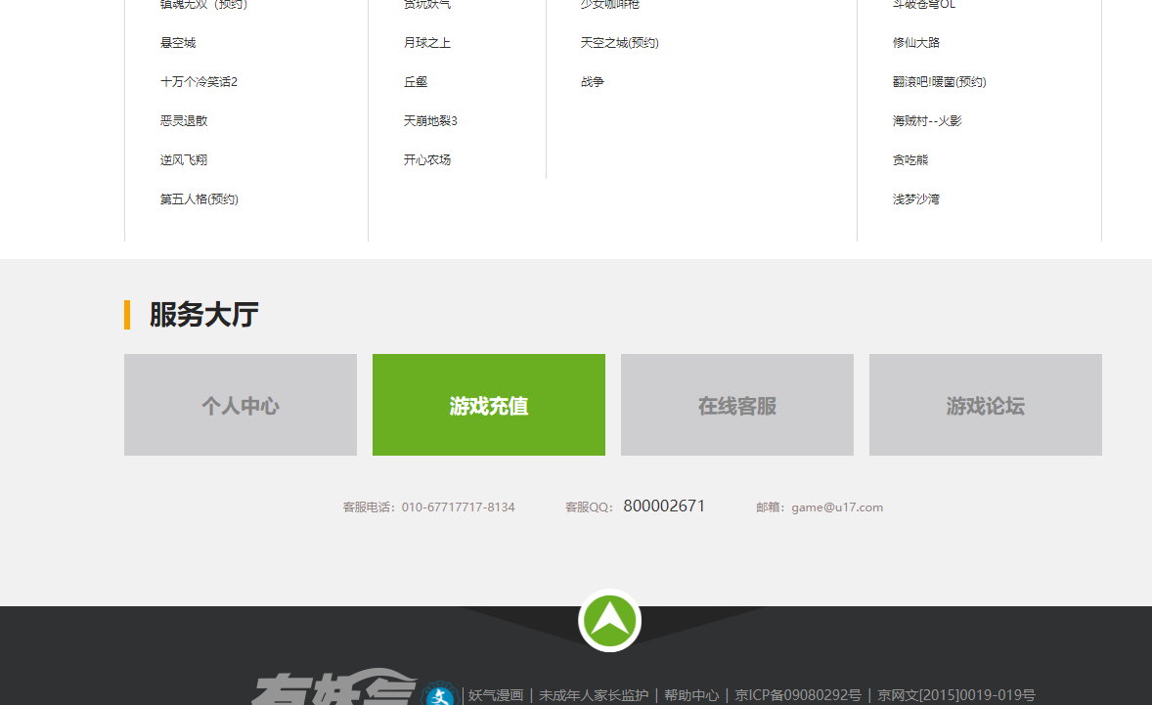
吴鸿富

Slide 34
我们村的人
很有脾气的

Slide 35
废话少说...

Slide 36
想告诉大家

Slide 37
真的
你能坚持看完
很高兴

Slide 38
哈哈
哈哈
哈哈
哈哈
哈哈
哈哈
真的很激动
哈哈
哈哈
哈哈
哈哈
哈哈
哈哈

Slide 39
马
马上就要
结束了呢
上
就
要

Slide 40
是不是很爽
真的
觉得
再见了
哈哈
这次
要说
嘻嘻！！！
哈喽

Slide 41
拜

